Slide 1
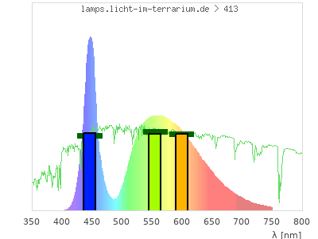
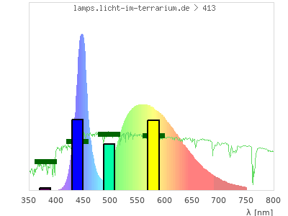
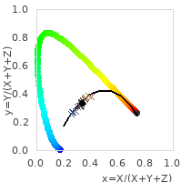
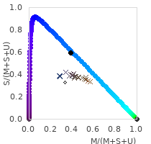
Warum LEDs für Reptilien nicht weiß sind:
Im Menschlichen Auge gibt es drei Photorezeptoren (Zapfen), die blaues, grünes und oranges Licht sehen.
Schlangen und Geckos haben auch drei Photorezeptoren, die aber UVA, Blau und Grün sehen. Echsen und Schild-kröten haben vier Photorezeptoren (UVA, Blau, Grün Rot).
Mehr: www.licht-im-terrarium.de/vis/lampen
Das detaillierte Lichtspektrum einer Lampe erzeugt ein Signal bei den drei oder vier Photorezeptoren (die meisten Details des Spektrums gehen verloren).
LED-Spektrum
LED-Spektrum
Zum Vergleich: Sonnenspektrum (skaliert auf selbe Intensität)
Signal der 3 oder 4 Zapfen (LED)
Signal der 3 /4 Zapfen (Sonne)
UV-Zapfen sieht bei LED nichts!
Um die wahrgenommene Farbe zu bestimmen, werden die drei Zahlenwerte der Zapfen beim Mensch und bei Schlange/Gecko werden als Koordinaten (Farborte) in ein Farbdreieck eingezeichnet.
Äußere Linie: Farborte einzelner Wellenlängen; Farbe wie vom Menschen gesehen.
Kreuze: Farborte von Sonnenlicht (Sonnenuntergang, Mittagssonne, Schatten, Bewölkt, …); Farbe wie vom Menschen gesehen (rötlich bei 2000 K, bläulich bei 7000 K).
Punkt: Farbort der LED.
Mensch: Farbort der LED liegt zentral im Bereich der Farborte von natürlichem Tageslicht. Die LED hat die gleiche Farbe wie ein Schwarzkörper mit 5000 Kelvin.
Reptil: Farbort der LED liegt nicht im Bereich der Farborte von natürlichem Tageslicht sondern beim Farbort von Licht mit 470 nm Wellenlänge (türkis).

Slide 2
Why LEDs are not white to reptiles:
In the human eye there are three photo receptors (cones) that see blue, green and orange light.
Snakes and geckos also have three cones, but they see UVA, blue and green. Lizards and Turtles have four cones (UVA, blue, green, yellow)
Details: www.licht-im-terrarium.de/vis/lampen
The spectrum of the lamp causes an electrical signal at the 3 or 4 photo receptors. Most of the details of the lamp‘s spectrums are lost. Only 3 or 4 numbers remain.
LED Spectrum
LED Spectrum
For comparison: solar spectrum (scaled to the same intensity)
Signal of the 3 or 4 cones (LED)
Signal of the 3 or 4 cones (sun)
UVA cone does not get a signal (LED)
To determine what colour is seen, the three numbers of the human cones or the snake / gecko cones are drawn as colour coordinates into a colour triangle. (For tetrachromatic lizards this would be a colour pyramid, not shown here)
Out line: Coordinates of single wavelengths; colour as seen by a human.
Crosses: Coordinates of daylight (sunset, midday sun, shade, overcast, …); colour as seen by a human (reddish for 2000 K, blueish for 7000 K).
Circle: Coordinate of the LED.
Human: The colour coordinate of the LED is in the center of the coordinates of daylight. The LED has the same colour as a black body with 5000 K.
Reptile: The colour coordinate of the LED is not in the area of coordinates of daylight. It is at the coordinate of light with 470 nm (cyan).

